Slide 1
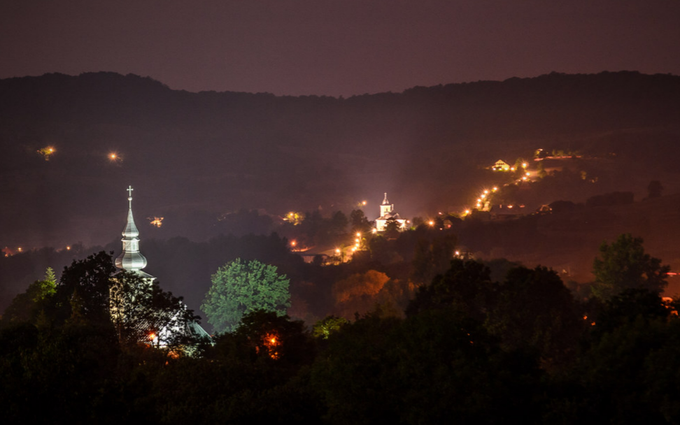

BUN VENIT ÎN ȚARA CHIOARULUI, CODRULUI ȘI FISCULAȘ
BUN VENIT IN ȚARA CHIOARULUI, CODRULUI ȘI FISCULAȘ

Slide 2
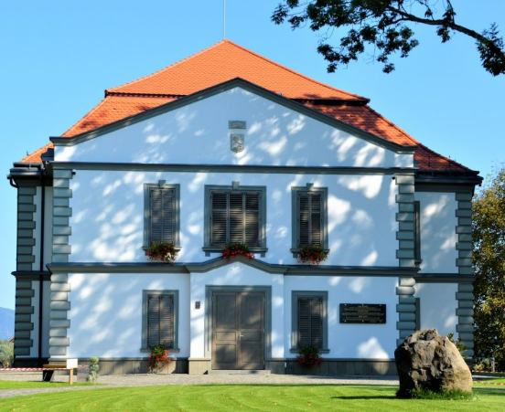
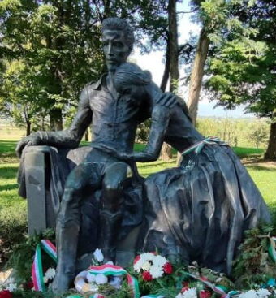
Sándor Petőfi

Slide 3
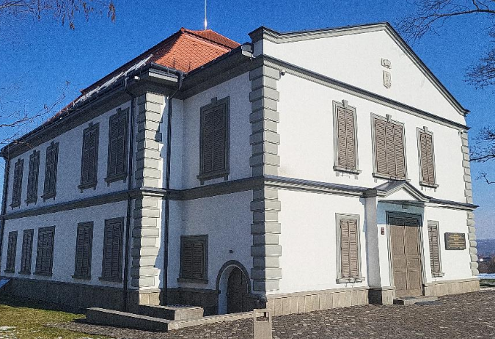

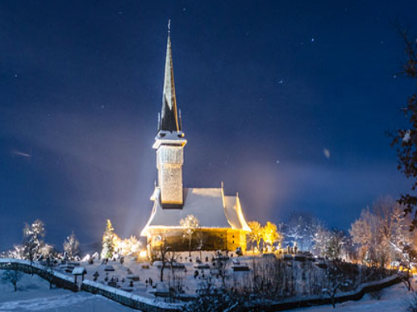

ADUNAREA GENERALA A REPREZENTANȚILOR
COMUNELOR MEMBRE ALE FILIALEI JUDEȚENE MARAMUREȘ
A ASOCIAȚIEI COMUNELOR DIN ROMÂNIA
15 FEBRUARIE 2023
COLTĂU- CASTELUL TELEKI

Slide 4
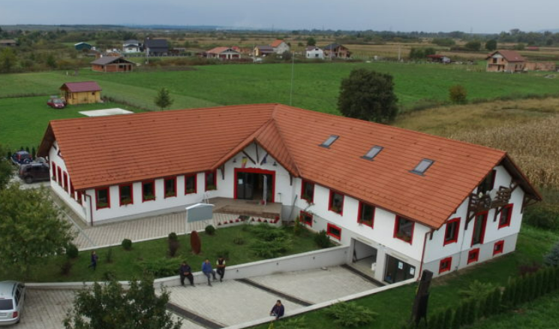
PRIMARIA COMUNEI COLTĂU
CUVÂNTUL INVITAȚILOR
15 FEBRUARIE 2023
COMUNA COLTĂU

Slide 5
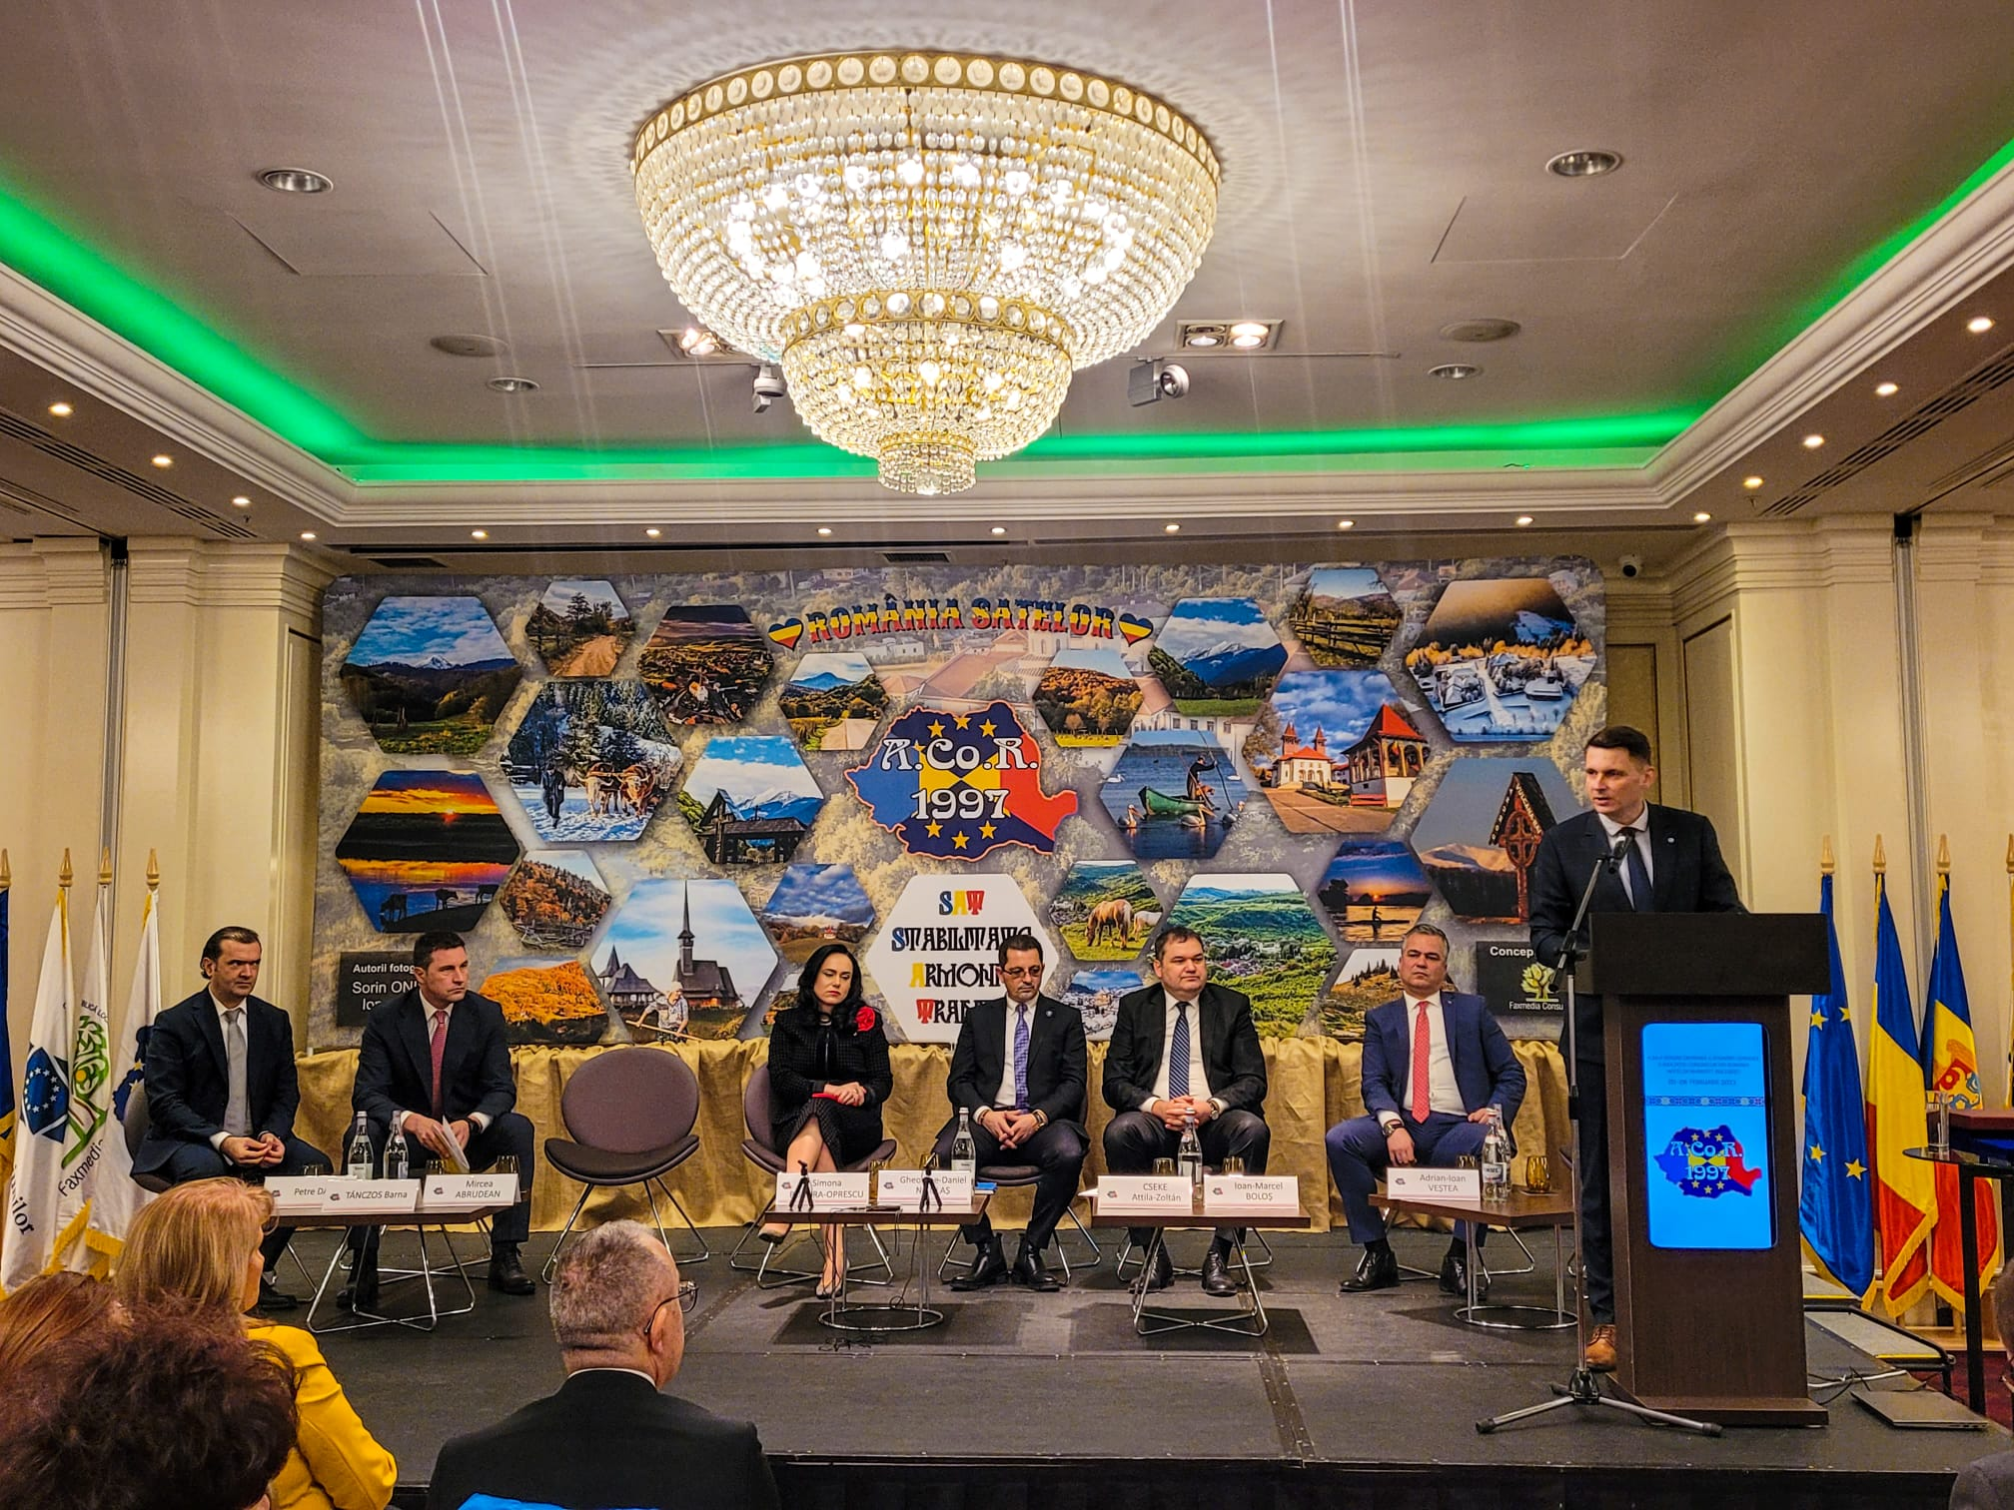
APRECIEREA UTILITATII AUDITULUI PUBLIC INTERN ASOCIATIV
ALOCUTIUNEA d-nei DIRECTOR UCAAPI – MINISTERUL FINANTELOR – MARIOARA DIACONESCU
ADUNAREA GENERALA A.Co.R.
5-8 FEBRUARIE 2023
APRECIERE UCAAPI
https://youtu.be/50KeJlbmKIA

Slide 6


CUVANTUL D-LUI PRESEDINTE AL CURTII DE CONTURI A ROMANIEI
Mihai BUSUIOC
15 FEBRUARIE 2023
COLTĂU- CASTELUL TELEKI

Slide 7
ADUNAREA GENERALA
15 FEBRUARIE 2023
COMUNA COLTĂU

Slide 8

ORDINEA DE ZI
Prezentarea Raportului de activitate al Președintelui Filialei Județene Maramureș a Asociației Comunelor din România în cursul anului 2022;
Proiect de hotărâre privind aprobarea Raportului privind activitatea de audit public intern desfașurată în sistem asociativ de către structura specializată a Filialei Județene Maramureș a Asociației Comunelor din România – Biroul de Audit Public Intern (BAPI), inaintat către structura centrală a Ministerului Finanțelor Publice (UCAAPI) și către Camera de Conturi Maramureș;
Proiect de hotărâre privind aprobarea Raportului cenzorului statutar al Filialei Județene Maramureș a Asociației Comunelor din România la la 31.12.202;
Proiect de hotărâre privind aprobarea repartizării excedentului realizat din activitatea de audit public intern, din activități economice și din activități statutare, realizate în anul 2022 de către Filiala Județeană Maramureș a Asociației Comunelor din România la fondul de dezvoltare;
Proiect de hotărâre privind aprobarea stabilirea datei de organizare a competitiei „COMUNIADA” conform solicitarii Inspectoratului Scolar Judetean Maramures;
Proiect de hotarare privind numirea cenzorului statutar al Filialei Judetene Maramures a Asociatiei Comunelor din Romania;
Proiect de hotarare privind stabilirea criteriilor de apreciere in evaluarea Comunelor in cadrul celei de-a doua editii a competitiei „Comuna din Maramures – Comuna infloritoare”
Proiect de hotărâre aprobarea achizitionarea unui in leasing a unui autoturism de mic litraj pentru necesitatile Filialei Judetene Maramures a Asociatiei Comunelor din Romania

Slide 9
RAPORTUL
PREȘEDINTELUI
FILIALEI JUDEȚENE MARAMUREȘ
A
ASOCIAȚIEI COMUNELOR DIN ROMÂNIA
privind activitatea desfășurată în anul 2022
Emilian-Gheorghe POP

Slide 10
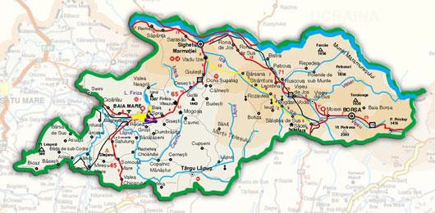
DIVIZAREA RESPONSABILITĂȚILOR A.Co.R – MM PE DOUĂ ZONE :
DEPRESIUNEA BAIA MARE – SEDIUL CENTRAL
DEPRESIUNEA MARAMUREȘULUI ISTORIC – PUNCT LUCRU
DEPRESIUNEA BAIA MARE
P.L. BOGDAN VODA
SEDIU SACALASENI
DEPRESIUNEA MARAMURESUL ISTORIC

Slide 11
ACTIVITĂȚI PERIODICE DESFĂȘURATE DE A.Co.R. MM
În fiecare exercițiu financiar, conform statutului Filialei Județene Maramureș, au loc două Adunari Generale Ordinare ale Asociaților la care sunt invitatate:
  Instituția Prefectului Județului Maramureș,
      Camera de Conturi
      Consiliul Județean Maramureș,
      Invitați din județele limitrofe A.Co.R. MM
Cu ocazia fiecarei Adunari Generale sunt organizate cursuri de pregatire ale aleșilor locali și/sau ale funcționarilor publici și personalului contractual din U.A.T.

Slide 12
PERSONALUL CARE A CONFERENTIAT LA CURSURI
CURSURI DE PREGĂTIRE A PRIMARILOR ȘI PERSONALULUI ANGAJAT AL COMUNELOR MEMBRE
FUNCȚIONARI PUBLICI ȘI PERSONAL CONTRACTUAL
Președintele Asociației Comunelor din România
Lectori de la S.N.S.P.A.
Lectori de la Colegiul Național de Apărare
4. Profesori universitari, conducători de doctorate în
domeniul administrației publice sau al managementului întreprinderilor private și publice din cadrul
Universității Babes Bolyai și a Universității Tehnice din
Cluj Napoca
5. Consilieri ai Instituției Prefectului județului Maramureș

Slide 13
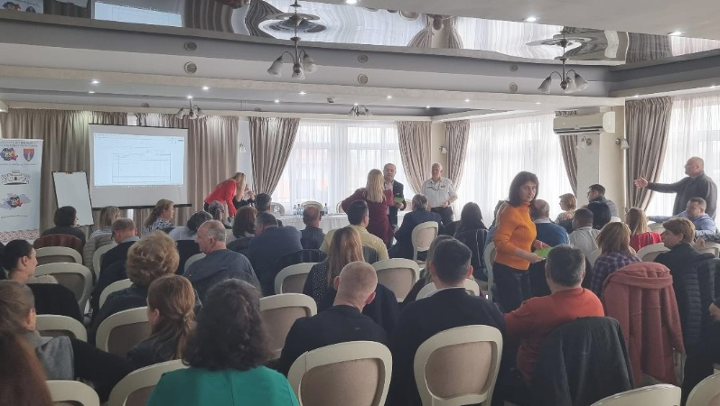
FORMARE PROFESIONALA FUNCTIONARI PUBLICI
CURSUL ORGANIZAT de A.Co.R. MM la HOTEL SENECA – BAIA MARE 3-4 NOV. 2022
LECTOR INVITAT – d-l Presedinte A.Co.R. – jur. Emil DRAGHICI

Slide 14
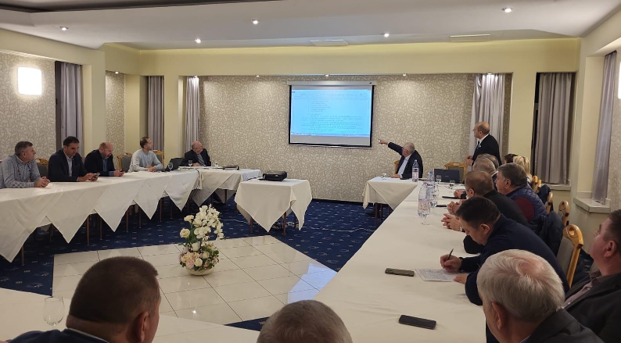
FORMARE PROFESIONALĂ ALEȘI LOCALI
CURSUL ORGANIZAT de A.Co.R. BUCUREȘTI la HOTEL TERMAL – SÂNMARTIN - 24-26 noiembrie 2022
LECTOR INVITAT – d-l Președinte A.Co.R. – jur. Emil DRAGHICI

Slide 15
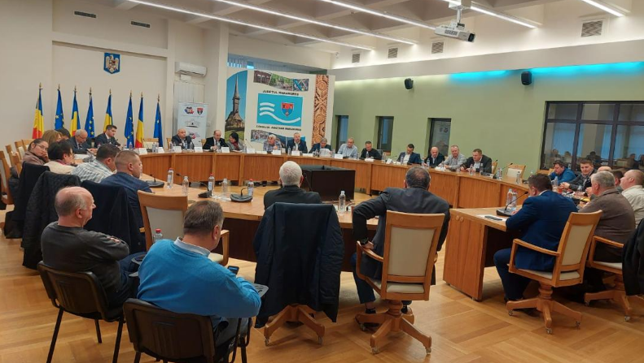
ACTIUNE CIVICA
DE INFORMARE A SITUATIEI SALARIZARII ANGAJATILOR DIN COMUNELE MARAMURESENE
INTALNIRE CU PARLAMENTARII MARAMURESENI AI TUTUROR PARTIDELOR REPREZENTATE IN PARLAMENT
SALA DE CONFERINTE A CONSILIULUI JUDETEAN – 8 DECEMBRIE 2022

Slide 16
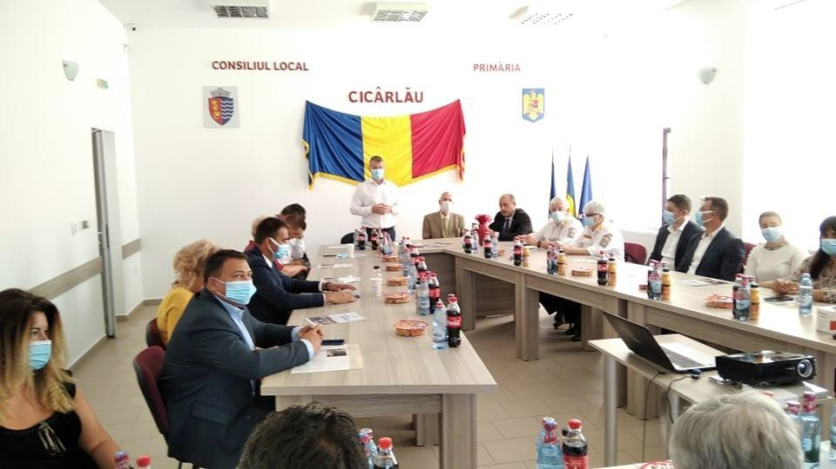
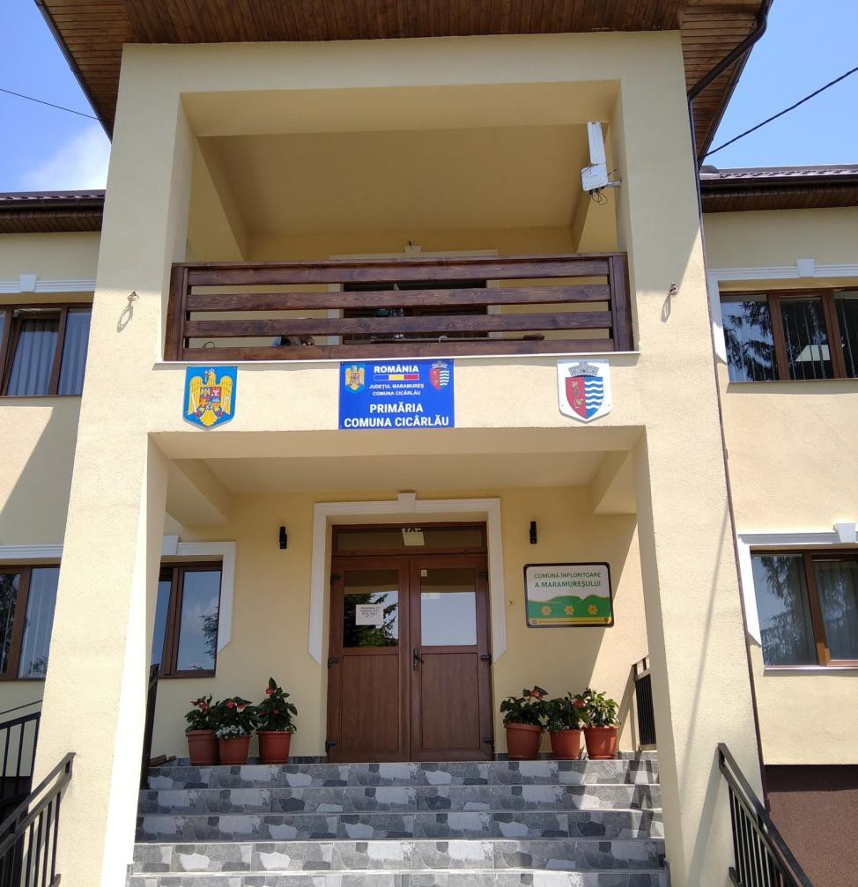
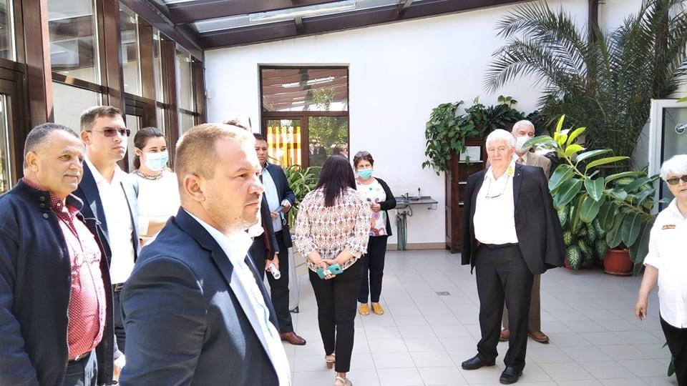
PROMOVARE BUNE PRACTICI ADMINISTRATIVE COMUNA CICÂRLĂU
PRIN GRUPUL DE MODERNIZRE A ADMINISTRAȚIEI PUBLICE LOCALE DIN INSTITUȚIA PREFECTULUI MARAMUREȘ

Slide 17
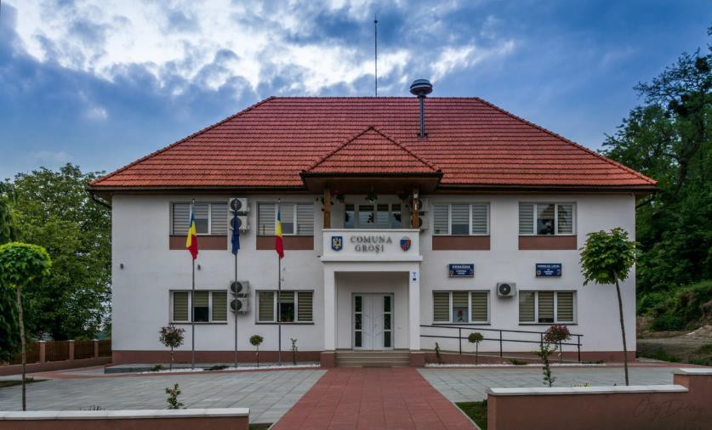
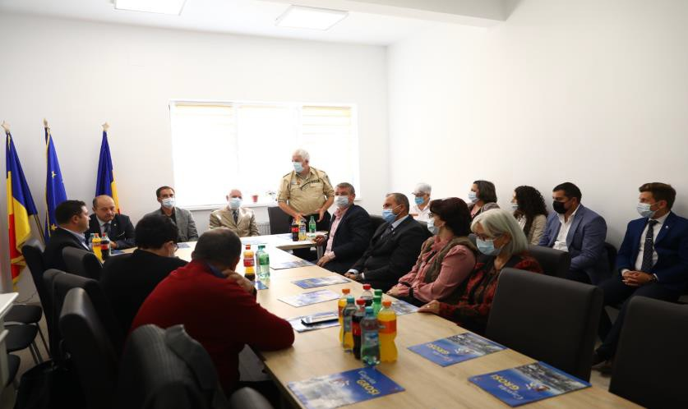
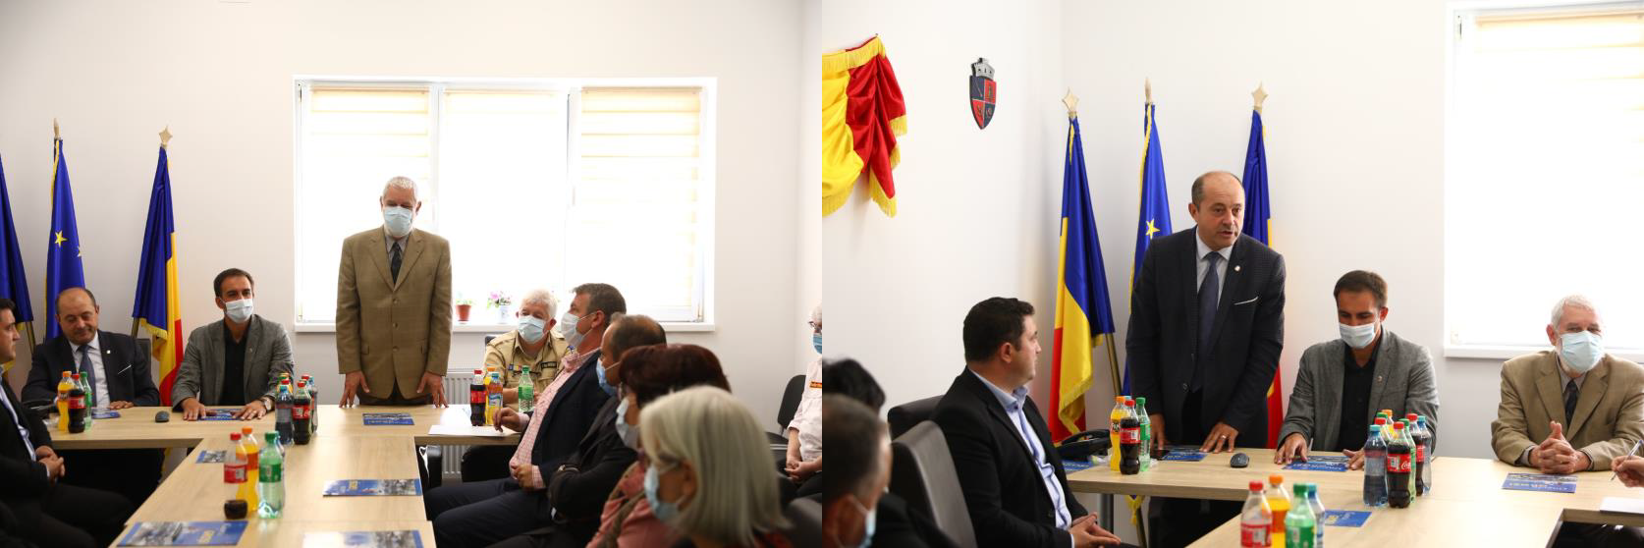
PROMOVARE BUNE PRACTICI ADMINISTRATIVE COMUNA GROȘI
PRIN GRUPUL DE MODERNIZRE A ADMINISTRAȚIEI PUBLICE LOCALE DIN INSTITUȚIA PREFECTULUI MARAMUREȘ

Slide 18
ACȚIUNI ȘI CONCURSURI PROMOVATE ÎNCEPÂND CU ANUL 2017
„REDEFINIM ADMINISTRAȚIA PUBLICĂ ÎN COMUNE”
EDIȚII ANUALE
SUB COORDONAREA INSTITUȚIEI PREFECTULUI JUDEȚULUI MARAMUREȘ
PRIN
GRUPUL DE MODERNIZARE AL ADMINISTRAȚIEI PUBLICE LOCALE
ÎN ANUL 2023 VIZĂM :
ACTIVITATEA PE PERSONAL SALARIZARE
INSTITUIREA ȘI ÎNCASAREA/EXECUTAREA SILITĂ A I.T.L.
ORGANIZAREA ACTIVITĂȚII DE ARHIVĂ

Slide 19
ACȚIUNI ȘI CONCURSURI PROMOVATE ÎNCEPAND CU ANUL 2017
„COMUNA DIN MARAMURES
COMUNA INFLORITOARE”
Prima editie – 19 decembrie 2019
PREMIUL DE EXCELENTA AL
INSTITUTULUI NATIONAL DE ADMINISTRATIE
Editia a II-a – anul 2023
(pentru perioada 01.01.2020-30.09.2020)
Stabilirea regulamentului
de desfăsurare a competiției, a datei și a festivității de premiere până la următoarea Adunare Generală

Slide 20
A. Criterii de evaluare la concursul ,, Comuna din Maramureș Comună Înfloritoare”
Contracte de finanțare cu finanțare EXTERNĂ semnate de comună între 01.01.2020 și 30.09.2023.
Contracte de finanțare cu finanțare INTERNĂ semnate de comună între 01.01.2020 și 30.09.2023.
Investitii finantate din fonduri alocate de la bugetul LOCAL realizate efectiv pana la data de 30.09.2023
Servicii asigurate cetățenilor din comună de administrația locală ( 10 puncte pentru fiecare serviciu funcțional la nivelul comunei ex. SPCLEP, APA CANAL, INGRIJIRE BATRANII, CENTRE DE PERMANENTA, etc)
Gradul de incasare a taxelor si impozitelor locale la ultimul exercitiu financiar incheiat 2022
Numărul locurilor de muncă înfințate cu concursul administrație locale în perioada 01.01.2020-30.09.2023 (sănătate, învățământ, social, cultură, servicii diverse
5. Opinia formulată de Camera de Conturi Maramures cu ocazia auditurilor financiare
  100 puncte opinie nemodificată,
80 puncte opinie cu rezerve,
40 puncte -opinie contrară,
  20 puncte - imposibil de formulat o opinie.
  6. Punctajul realizat de UAT auditata intern, functie de gradul de indeplinire a recomandarilor formulate in
  ultimul exercitiu financiar
  NOTA : La punctele 1-3 se acordă 100 puncte comunei cu maxim pe criteriu; celorlalți se alocă
  punctajul in cotă procentuală din maximum realizat pe criteriu
B. Comisia de evaluare:
Un reprezentant al instituției prefectului,
Un reprezentant al Consiliului județean,
Un reprezentant al Camerei de Conturi Maramures
Cate un auditor din fiiecare zona de responsabilitate
Data și ora evaluării se va comunica pe grupul Comune Auditate cu minim 5 zile înaintea vizitei de evaluare .

Slide 21
ACȚIUNI ȘI CONCURSURI PROMOVATE ÎNCEPAND CU ANUL 2017
„COMUNIADA”
“Stelele SAT-ului maramureșan”
Acțiunea a fost inițiată la A.G.R. din 23-26 august 2021
organizată la hotel Alystra – Tășnad
Prima editie a avut loc in 2022 - premii de 106.000 lei
Cea de-a doua ediție
va fi organizată în data de
01.04.2023
la solicitarea Inspectoratului Școlar Maramureș

Slide 22
RAPORTUL
SEFULUI BIROULUI DE AUDIT PUBLIC INTERN
AL FILIALEI JUDEȚENE MARAMUREȘ
A ASOCIAȚIEI COMUNELOR DIN ROMÂNIA
privind activitatea desfășurată de Filială în anul 2022
Dr. Sabin SISERMAN

Slide 23
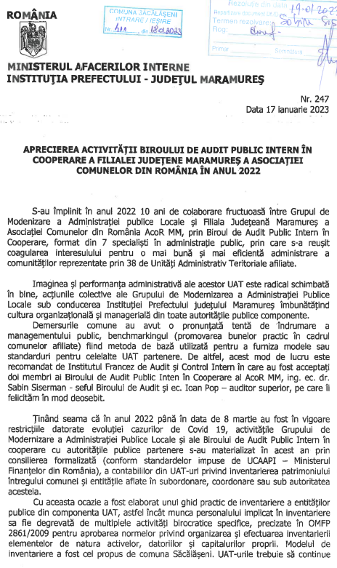
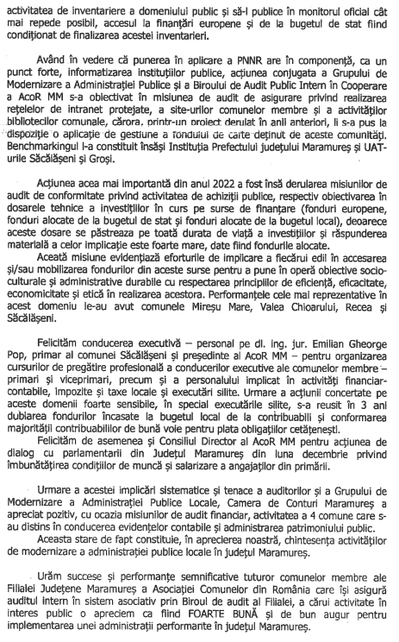
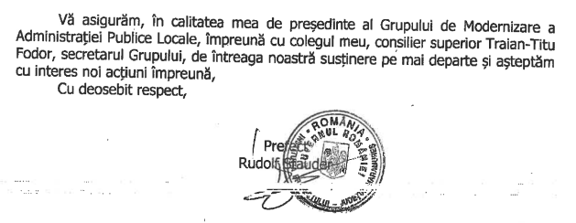
GRUPUL DE MODERNIZARE A ADMINISTRATIEI PUBLICE LOCALE
INSTITUTIA PREFECTULUI JUDETULUI MARAMURES
APRECIEREA ACTIVITATII B.A.P.I.C.- MM PE ANUL 2022

Slide 24
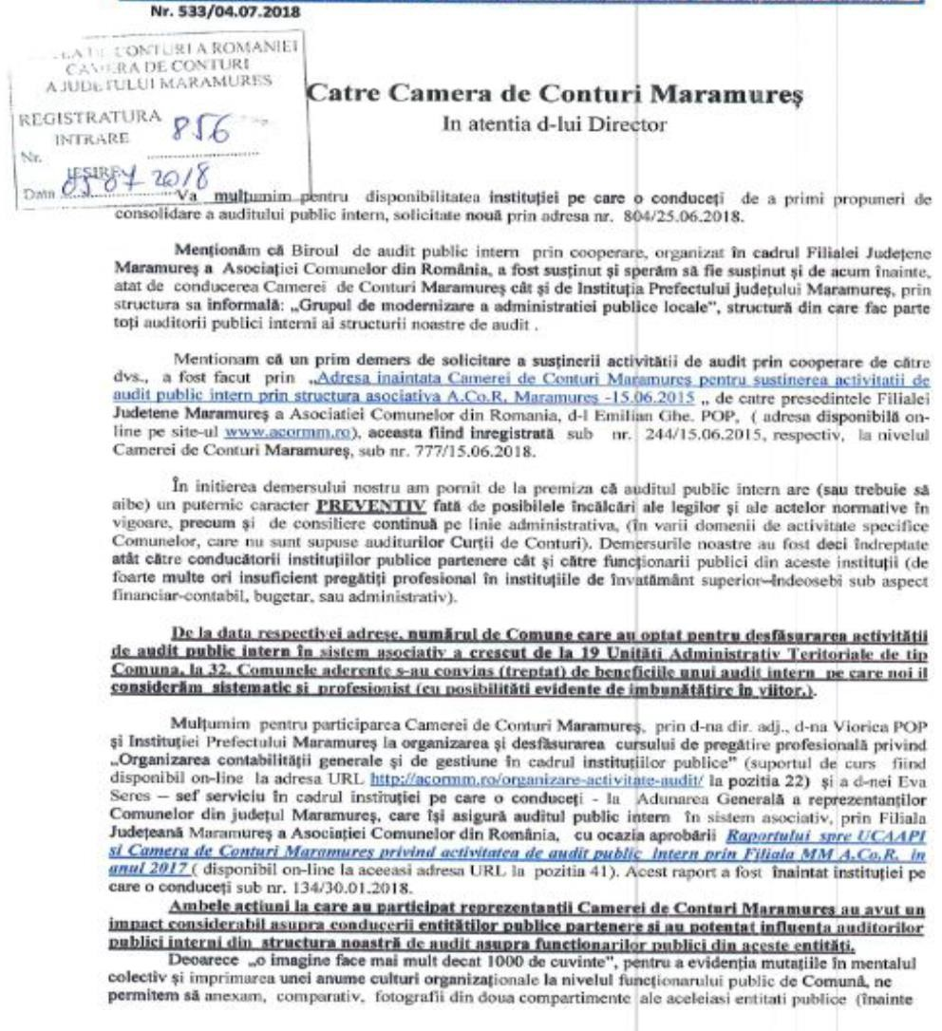
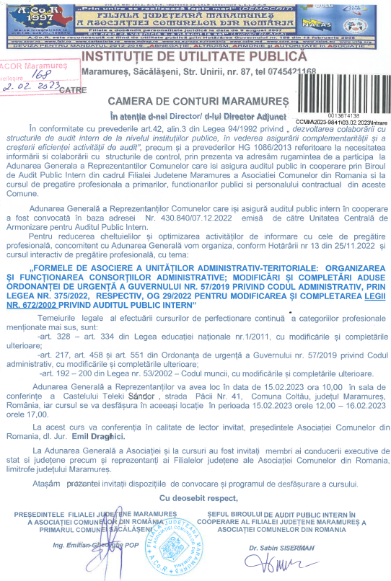
INTENSIFICAREA COLABORĂRII CU
CAMERA DE CONTURI MARAMUREȘ

Slide 25
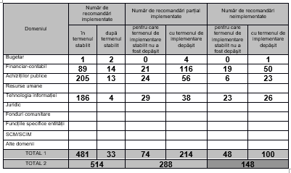
MISIUNI DE AUDIT PUBLIC INTERN DERULATE DE BIROUL DE AUDIT PUBLIC INTERN AL ACoR MM ÎN ANUL 2022
RECOMANDĂRI FORMULATE
TRIM I
TOTAL RECOMANDARI = 950

Slide 26
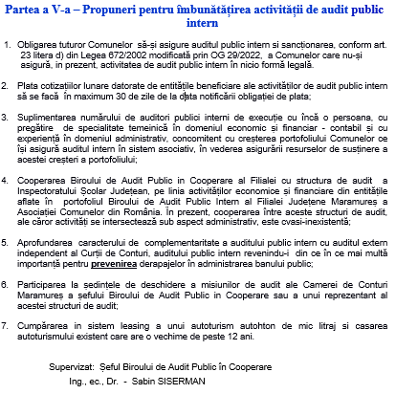
SITUATIA CENTRALIZATOARE SI PROPUNERI DE IMBUNATATIREA ACTIVITATII

Slide 30
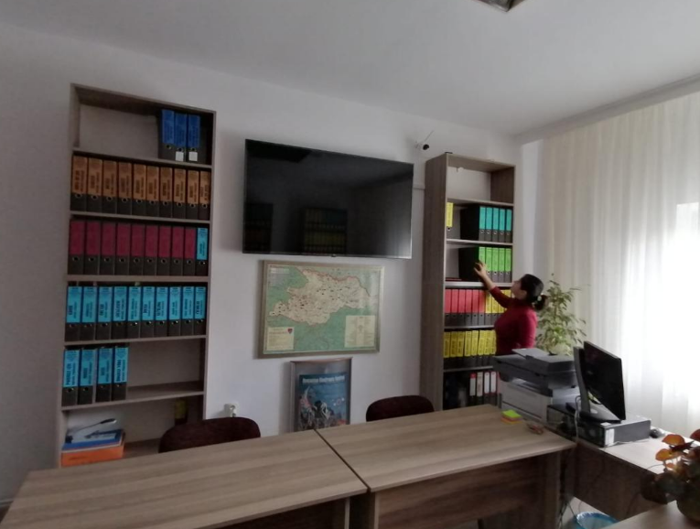
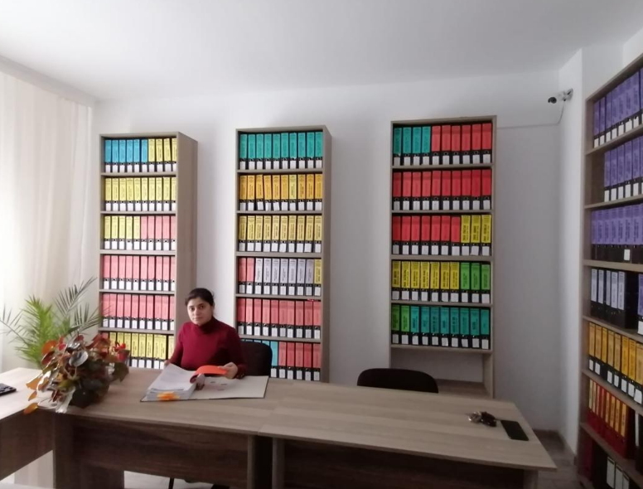
BIROUL DE AUDIT PUBLIC INTERN IN COOPERARE AL FILIALEI JUDETENE A.Co.R. MARAMUREȘ
ACEȘTIA SUNTEM NOI...
NE STRADUIM SA FIM
EXEMPLU DE ORDINE SI DISCIPLINA LA LOCUL DE MUNCA

Slide 31
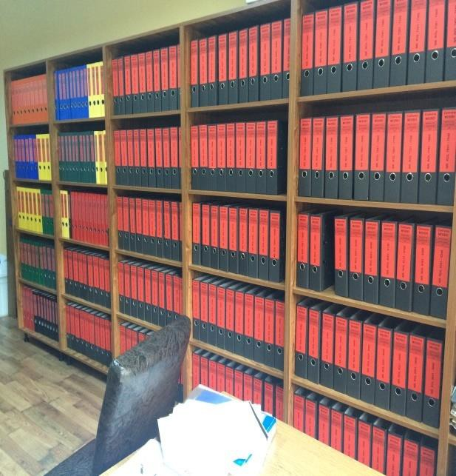
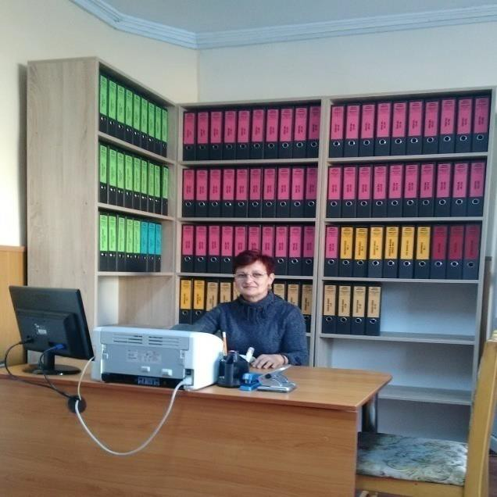
„ REDEFINIM ADMINISTRAȚIA ÎN COMUNE” IMPOZITE ȘI TAXE LOCALE – SELECȚII REPREZENTATIVE
MOISEI
auditor Alina PASERE
REMETEA CHIOARULUI
Auditor Sabin SISERMAN
SACALASENI
Auditor Ioan POP
AICI AM AJUNS - PE AICI A TRECUT AUDITU’….

Slide 32
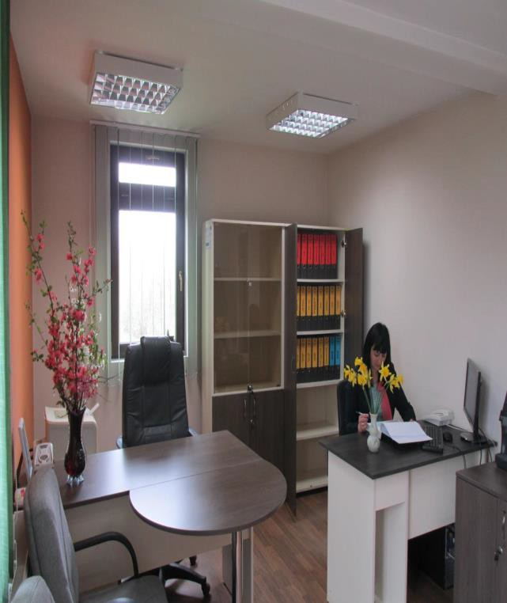
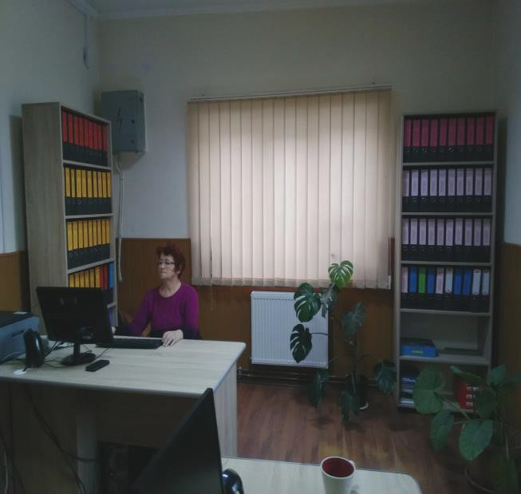
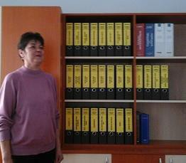
„ REDEFINIM ADMINISTRAȚIA ÎN COMUNE” CONTABILITATE - SELECȚII REPREZENTATIVE
SACALASENI
auditor Sabin SISERMAN
REMETEA CHIOARULUI
Auditor Cornelia LIBOTEAN
BICAZ
Auditor Ioan POP
AICI AM AJUNS - PE AICI A TRECUT AUDITU’….

Slide 33
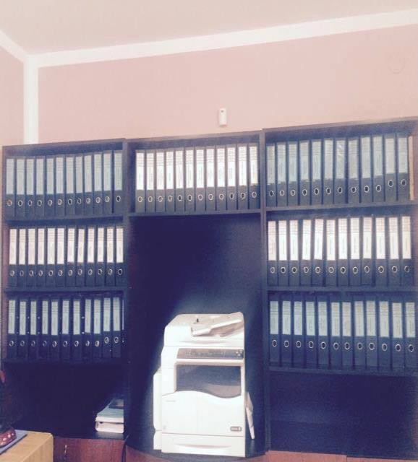
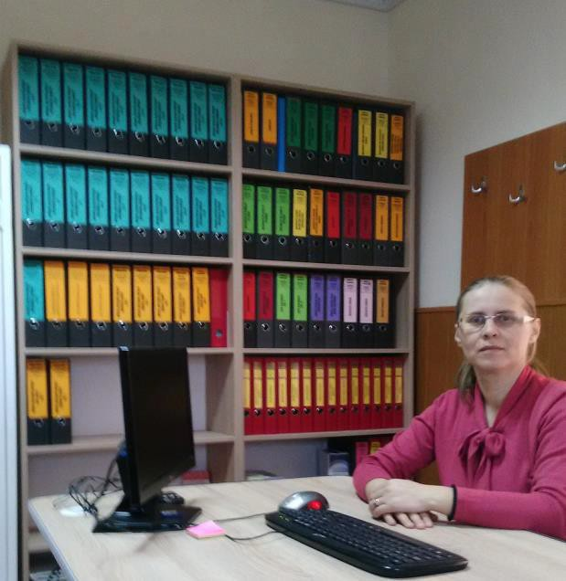
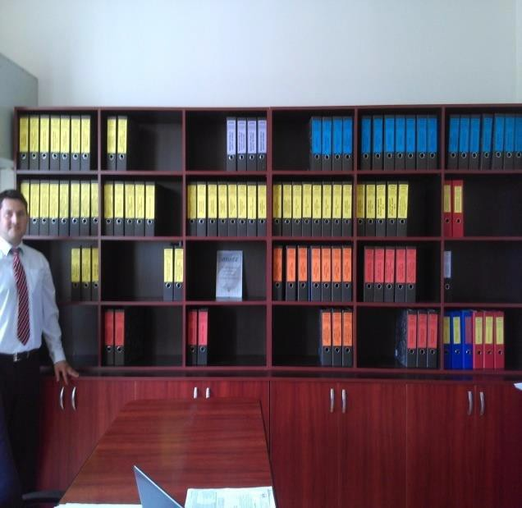
„ REDEFINIM ADMINISTRAȚIA ÎN COMUNE” SECRETARIAT - SELECȚII REPREZENTATIVE
BOTIZA
auditor Vasile DEAC
REMETEA CHIOARULUI
Auditor Sabin SISERMAN
ARINIS
Auditor Alina POP
AICI AM AJUNS - PE AICI A TRECUT AUDITU’….

Slide 34
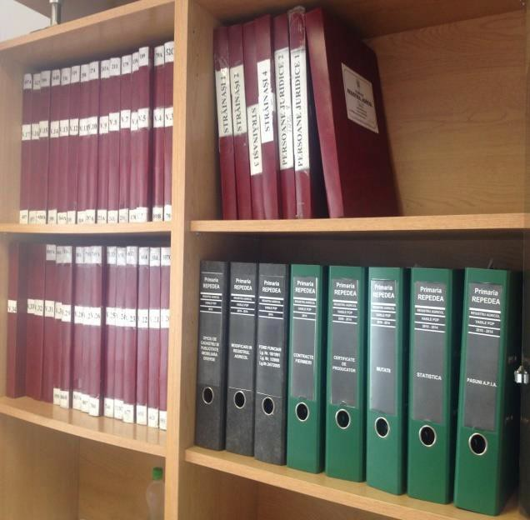
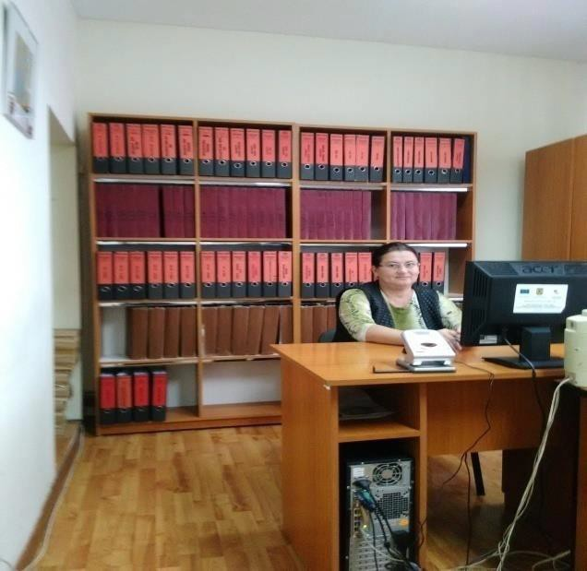
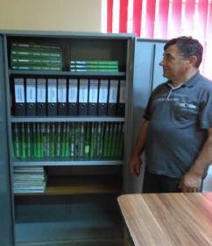
„ REDEFINIM ADMINISTRAȚIA ÎN COMUNE” REGISTRUL AGRICOL- SELECȚII REPREZENTATIVE
REPEDEA
auditor Gabriel DOLOGA
CICIRLAU
Auditor Sabin SISERMAN
VALEA CHIOARULUI
Auditor Alina POP
PE AICI A TRECUT AUDITU’….

Slide 35
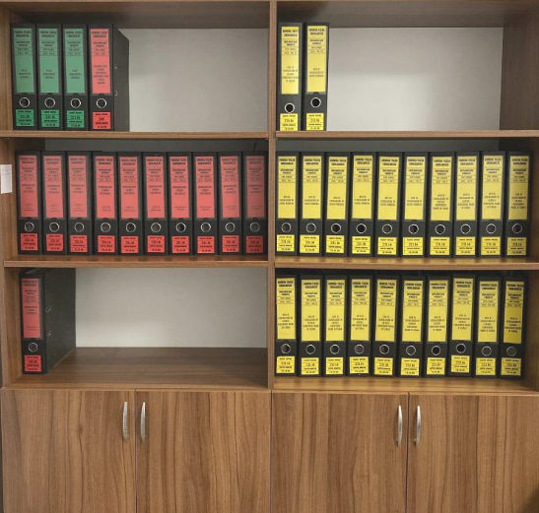
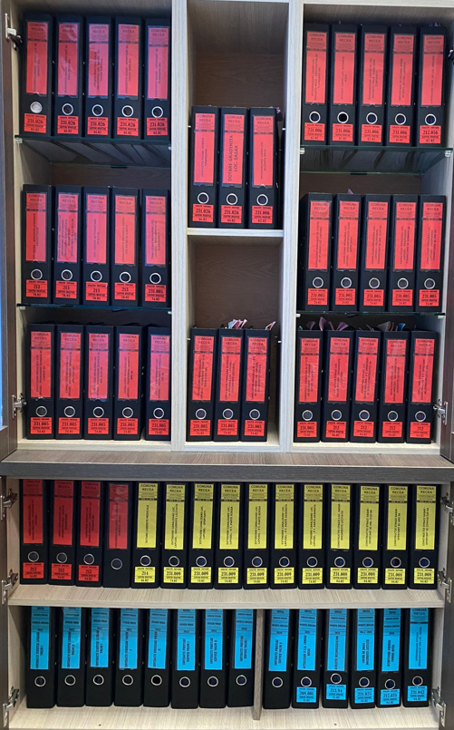
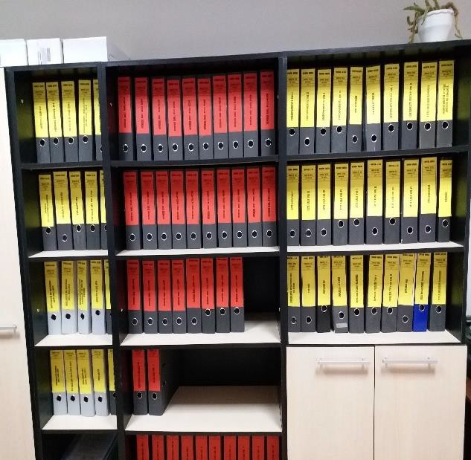
„ REDEFINIM ADMINISTRAȚIA ÎN COMUNE”
ACHIZITII SI IMPLEMENTARE PROIECTE ( Ct. 231 si 208) - SELECȚII REPREZENTATIVE
VALEA CHIOARULUI
auditor Sabin SISERMAN
RECEA
Auditor Cornelia LIBOTEAN
OARTA DE JOS
Auditor Ioan POP
AICI AM AJUNS - PE AICI A TRECUT AUDITU’….

Slide 36
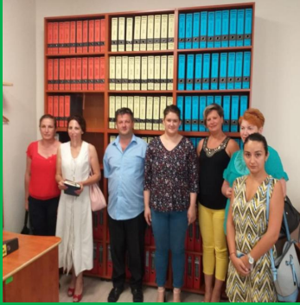
„ REDEFINIM ADMINISTRAȚIA ÎN COMUNE”
ACHIZITII SI IMPLEMENTARE PROIECTE ( Ct. 231 si 208) - SELECȚII REPREZENTATIVE
MIRESU MARE – COMUNA CU CELE MAI MULTE INVESTITII IN DERULARE
Auditor Sabin SISERMAN

Slide 37
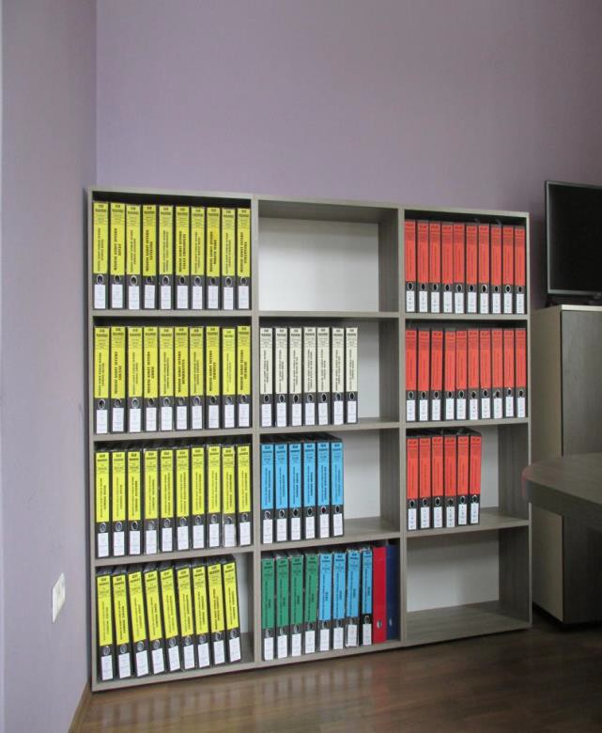
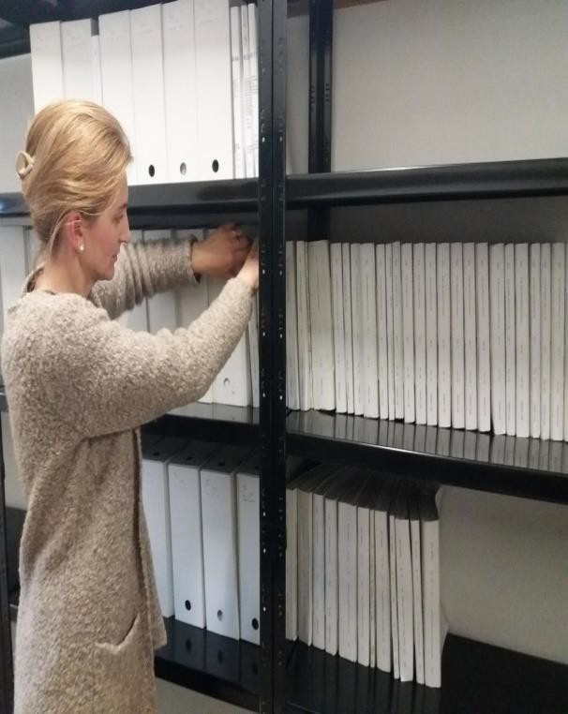
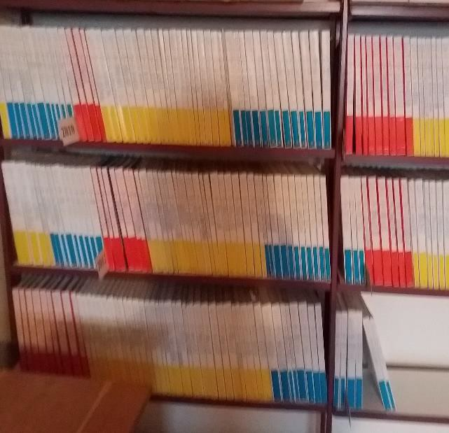
„ REDEFINIM ADMINISTRAȚIA ÎN COMUNE”
BIROUL DE AUDIT AL ACoR MM
Arhiva A.Co.R. MARAMURES
arhivar Alina PASERE
CICÂRLĂU - ȘCOALA
Auditor Sabin SISERMAN
RECEA
Auditor Sabin SISERMAN
AICI AM AJUNS - PE AICI A TRECUT AUDITU’….

Slide 38
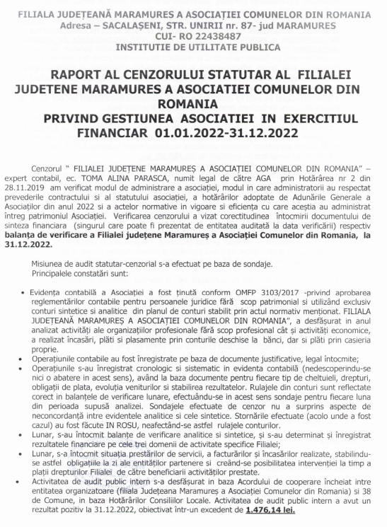
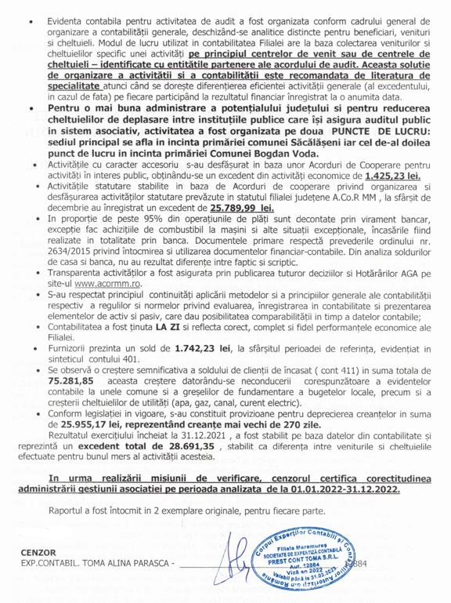

Raportul cenzorului statutar pe anul 2022
EXCEDENTE:
PROPUNERE :
REPARTIZAREA EXCEDENTELOR IN CONTUL 117 -ALTE FOBDURI- ANALITICE DISTINCTE
AUDIT : 1.476,14 lei
STATUTARE: 25.789.9 lei
ACCESORII : 1.425,23 lei

Slide 39
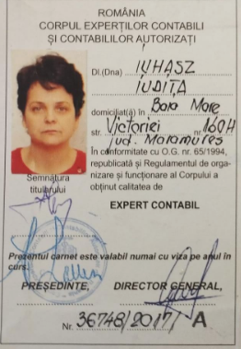
Numirea noului cenzor statutar
EXPERT CONTABIL
INSCRIS IN
CORPUL EXPERTILOR CONTABILI
SUB NR. 36748/2017/A
SPECIALIZATA
IN CONTABILITATEA O.N.G.
SI A
SOCIETATILOR COMERCIALE

Slide 40
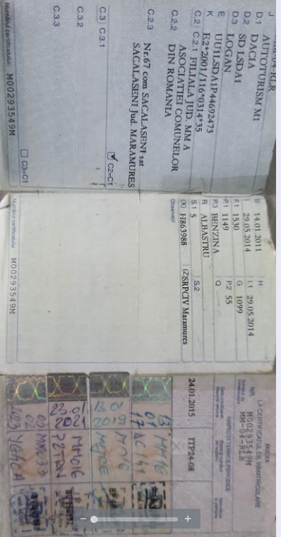
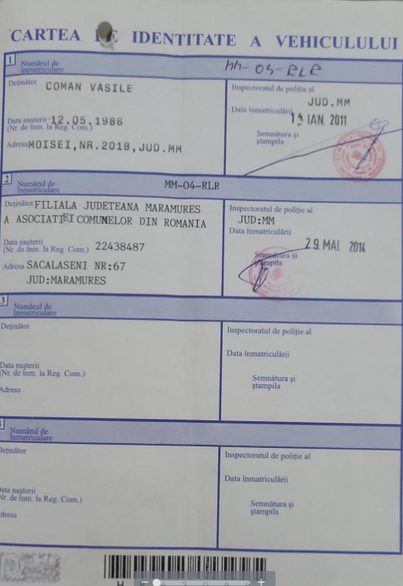
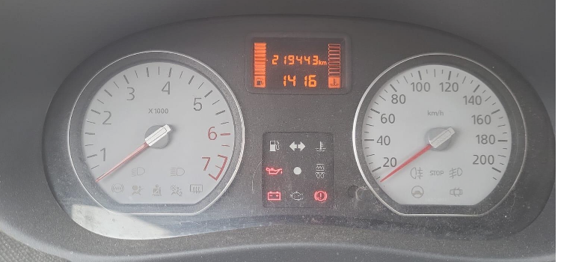

CASAREA AUTOTURISMULUI EXISTENT
SI ACHIZITIA UNUI AUTOTURISM DE MIC LITRAJ,
NOU, DACIA LOGAN, ALIMENTAT PE BENZINA SI GPL

Slide 41


NE-AM BUCURAT DE SUSȚINEREA URMĂTOARELOR INSTITUȚII :
ȘI DE PARTICIPAȚIA ENTUZIASTĂ A PRIMARILOR COMUNELOR MEMBRE A.Co.R.-MM LA ORGANIZAREA EVENIMENTULUI

Slide 42
Vă mulțumim pentru participare !
PREȘEDINTELE A.Co.R. MM
Emilian-Gheorghe POP
COMUNA COLTAU
Lajos CENDES –primarul Comunei
Și SEFUL B.A.P.I.C. – A.Co.R. MM
Dr. Ec. Sabin SISERMAN

